Slide 1

多可コレの内容について
和歌山大学経済学部
柳ゼミナール チーム蘭-RAN-
泉/市川/橋本

Slide 2
目次
私たちの想い
2. コンセプト・ターゲット
3.『多可コレ』詳細
4. 営業活動済みの企業・団体
5. プロモーションについて

Slide 3
1.私たちの想い
企画立案の着眼点
・新型コロナウイルスや核家族化の影響で
祖父母と孫の関わる機会が減少しているのではないか
・もっと祖父母と関わり、思い出を残しとけば良かった
と後悔している人が多いのではないか

Slide 4
1.私たちの想い
そこで敬老の日に…
大切な人はいつ失うか分からない…。思い出を残しておこう！
今を大切に家族みんなでいきいきできるものはなにか
祖父母世代×孫世代で
オシャレを楽しむ日にしよう！

Slide 5
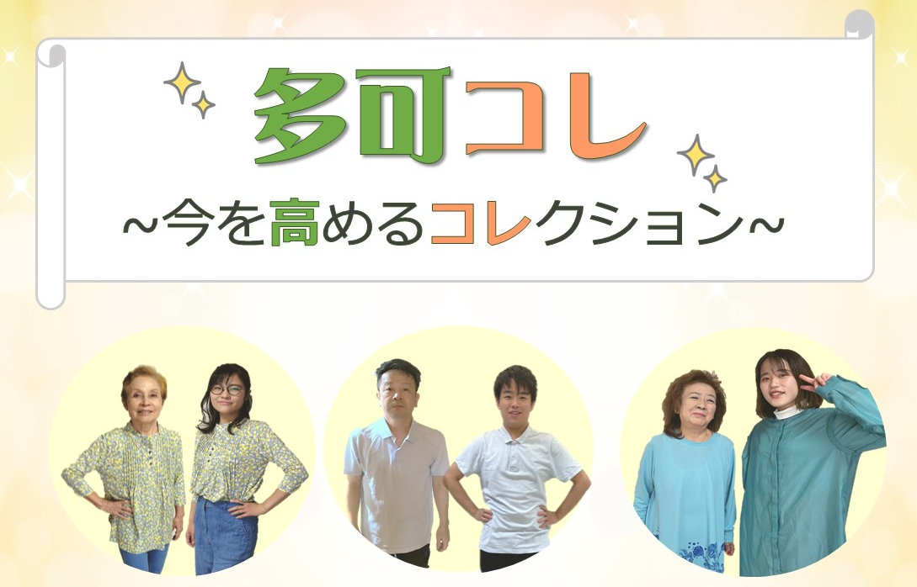
1.私たちの想い

Slide 6
2.コンセプト・ターゲット
コンセプト
家族みんなで長生き生き！
絆を深めるファッションイベント
ターゲット
家族との距離を縮めたい
中高大学生とその祖父母

Slide 7
3.『多可コレ』詳細
①シミラーコーデ作成
孫と祖父母を含む2人以上一組でペアを組む
服装の一部や全体を似せたコーデを作成
コーデの写真を撮影(遠方の場合は二枚以上可)

Slide 8
3.『多可コレ』詳細
②#多可コレを付けてInstagramに投稿
多可町の公式インスタグラムをフォロー
(アカウント利用許可済み)
#多可コレを付けてInstagramに写真を投稿

Slide 9
3.『多可コレ』詳細
③敬老の日に結果発表
敬老の日当日に抽選にて当選者が決定
(Instagramの抽選機能は手配済み)
当選者には多可町の宿泊券や名産品を進呈

Slide 10
4.営業活動済みの企業・団体
和歌山県の商店街（ぶらくり町）の洋服店など14店舗
多可町の地域商社RAKU
和歌山県及び大阪府の小中高生による劇団2団体
シニア芸能プロダクション
理学療法士によるサブスクリプション運営団体
小学生の子供を持つインスタグラマー(フォロワー1.2万人)

Slide 11
5.プロモーションについて
インスタグラマー又はユーチューバーを
使用したプロモーション活動を行う
ただの提供動画と変わらない内容ではなく
宣伝大使となってくれる方法を提案

Slide 12
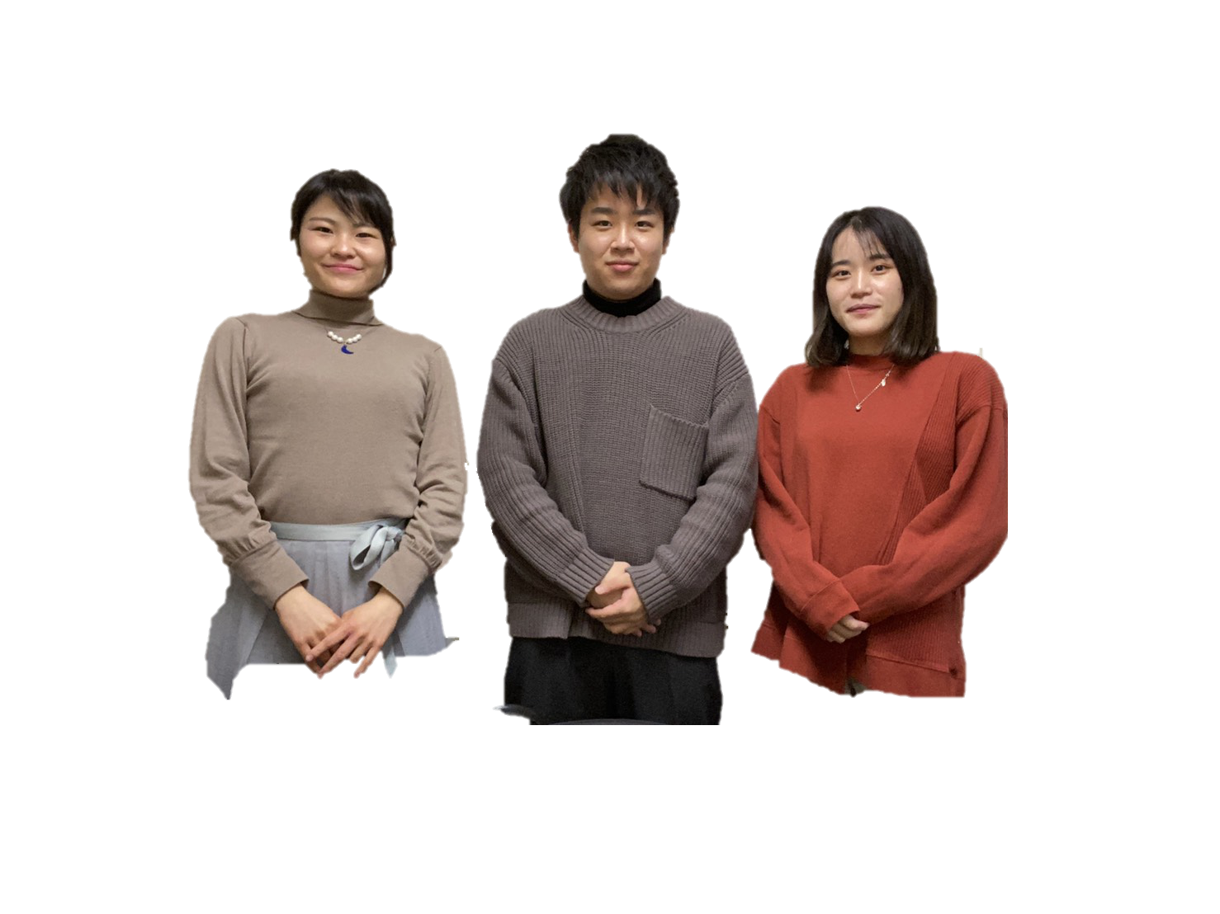
ご清聴ありがとうございました！
ご提案お待ちしております！

Slide 13
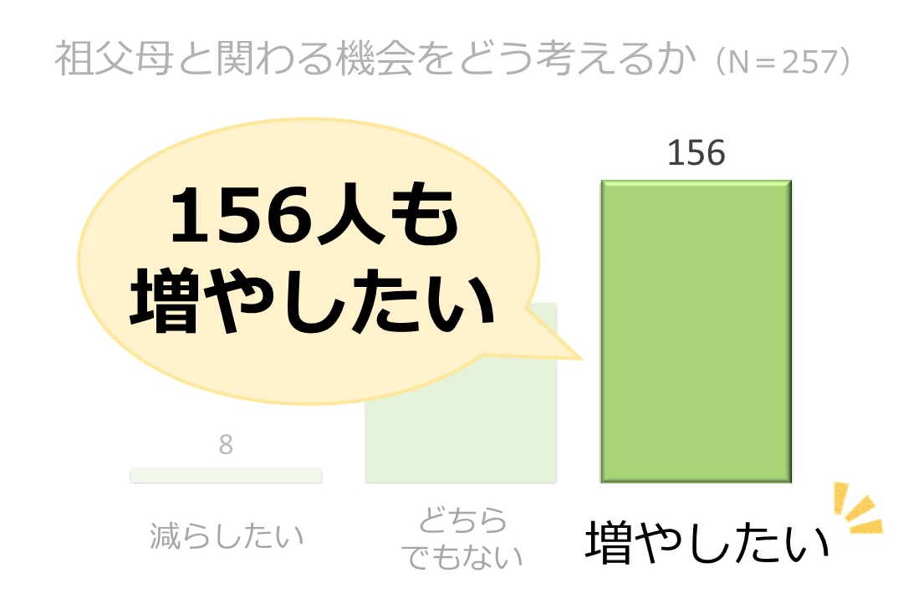
参考資料
アンケート調査②
実施期間：2020/11/24～11/30
方法ⅰ：紙媒体 対象者：開明中学高等学校 中学3年生、高校2年生
方法ⅱ：Googleフォーム 対象者：大学生
人数：265名（内訳：中学生100名 高校生105名 大学生60名）

